Slide 1
БЮДЖЕТ ДЛЯ ГРАЖДАН
Бюджет для граждан
К проекту бюджета Верхнесеребряковского сельского поселения Зимовниковского района на 2018 г и плановый период 2019-2020 годов.

Slide 2
ЧТО ТАКОЕ БЮДЖЕТ ?
Бюджет –это форма образования и расходования денежных средств, предназначенных для финансового обеспечения задач и функций государства и местного самоуправления.
Расходы
Доходы
Доходы
Расходы
В случае превышения расходов над доходами образуется дефицит бюджета (необходимы источники покрытия дефицита, можно например использовать остатки средств или привлечь средства в долг)
В случае превышения доходов над расходами образуется профицит бюджета (можно накапливать резервы, погашать имеющиеся долги)
Сбалансированность бюджета по доходам и расходам – основополагающее требование , предъявляемое к органам составляющим и утверждающим бюджет

Slide 3
БЮДЖЕТ СЕЛЬСКОГО ПОСЕЛЕНИЯ
Бюджет сельского поселения - это ежегодно утверждаемый решением собрания депутатов Верхнесеребряковского сельского поселения свод доходов и расходов на очередной финансовый год и плановый период (2 года)

Slide 4
Документы на основании которых составляется
проект бюджета поселения
Основа формирования проекта бюджета Верхнесеребряковского сельского поселения на 2018 год и плановый период 2019-2020 годов
Прогноз социально-экономического развития Верхнесеребряковского сельского поселения на 2018-2020 годы
Муниципальные программы Верхнесеребряковского сельского поселения
Основные направления бюджетной и налоговой политики Верхнесеребряковского сельского поселения на 2018-2020 годы
Реестр источников доходов
Верхнесеребряковского
сельского поселения

Slide 5
Проект бюджета направлен на решение следующих ключевых задач
Повышение объективности и качества бюджетного планирования
Обеспечение в полной мере приоритезации бюджетных расходов в целях увеличения доли средств, направленных на развитие человеческого капитала и инфраструктуры
Повышение эффективности распределения бюджетных средств

Slide 6
Источники формирования
БЮДЖЕТ СЕЛЬСКОГО ПОСЕЛЕНИЯ
Направления использования
Доходы
Расходы
Налоговые и неналоговые доходы
Безвозмездные поступления
Осуществление части государственных полномочий, переданных органам МСУ
Исполнение государственного полномочия на осуществление первичного воинского учета на территориях, где отсутствуют военные комиссариаты
Налог на доходы физических лиц; Единый сельскохозяйственный налог; Налог на имущество физических лиц; Земельный налог; Государственная пошлина за совершение нотариальных действий; Доходы от использования имущества, находящегося в мун. собственности; Денежные взыскания (штрафы).
Дотации; Субвенции на осуществление первичного воинского учета; Субвенции на выполнение передаваемых полномочий; Иные межбюджетные трансферты
Расходы связанные с обеспечением задач местного значения
Содержание органов местного самоуправления;
Другие общегосударственные вопросы;
Расходы по управлению муниципальным имуществом;
Благоустройство территории муниципального образования;
Профессиональная подготовка, переподготовка и повышение квалификации;
Расходы по обеспечению деятельности муниципальных учреждений культуры;
Физкультурные и массовые спортивные мероприятия.

Slide 7
Основные параметры бюджета Верхнесеребряковского сельского поселения на 2018 год.
Доходы бюджета 12104,5
Образование
35,0
Жилищно-коммунальное хозяйство
964,3
Национальная безопасность и правоохранительная деятельность 11,0
Культура, кинематография
7023,0
Национальная оборона
75,8
Общегосударственные вопросы
3900,0
Налоги на имущество
2 452,0
Безвозмездные поступления
7594,1
Расходы бюджета12104,5
Иные доходы
85,1
Налог на совокупный доход
1611,3
Налог на доходы физических лиц
362,0
Национальная экономика
40,0

Slide 8
Основные параметры бюджета Верхнесеребряковского сельского поселения на 2019-2020 годы.
Доходы бюджета 2019/2020 гг
7145,5 / 7200,7
Образование
25,0/25,0
Жилищно-коммунальное хозяйство
144,1/205,7
Национальная безопасность и правоохранительная деятельность 11,0/11,0
Культура, кинематография
3183,5/3173,8
Национальная оборона
76,6/79,4
Общегосударственные вопросы
3611,9/3610,4
Налоги на имущество
2 469,1/2482,5
Безвозмездные поступления
2613,7/2638,0
Расходы бюджета 2019/2020 гг
7145,5/7200,7
Иные доходы
88,6
Налог на совокупный доход
1611,3/1611,3
Налог на доходы физических лиц
362,8/376,9
Национальная экономика
40,0/40,0

Slide 9
ДИНАМИКА ДОХОДОВ БЮДЖЕТА ВЕРХНЕСЕРЕБРЯКОВСКОГО СЕЛЬСКОГО ПОСЕЛЕНИЯ

Slide 10
Структура собственных доходов бюджета Верхнесеребряковского сельского поселения в 2018 году

Slide 11
Динамика поступлений налога на доходы физических лиц в бюджет Верхнесеребряковского сельского поселения

Slide 12
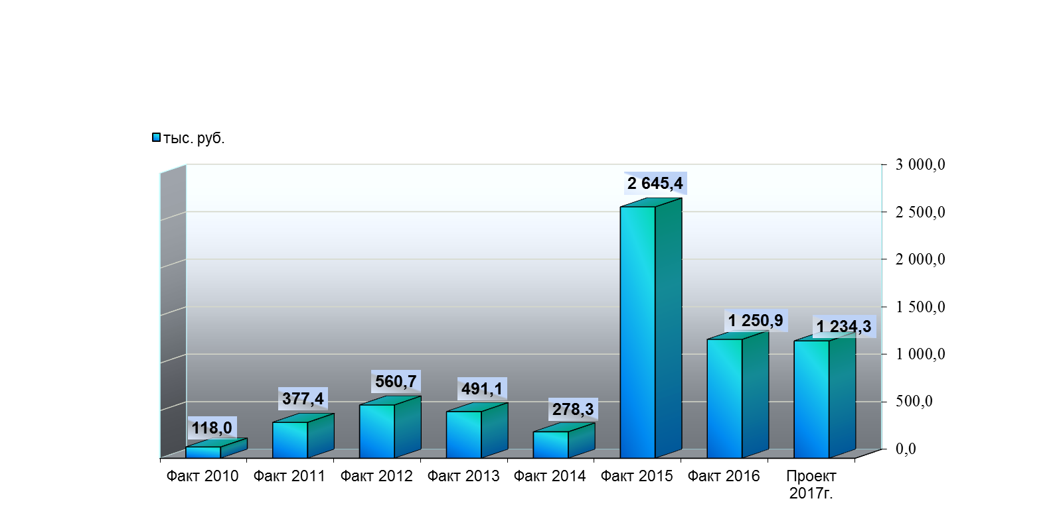
Динамика поступления налога на совокупный доход
в бюджет Верхнесеребряковского сельского поселения

Slide 13
Динамика поступлений налогов на имущество

Slide 14
Расходы бюджета Верхнесеребряковского сельского поселения
в 2017 году 6834,3 тыс. руб.

Slide 15
Доля муниципальных программ в общем объёме расходов, запланированных на реализацию муниципальных программ Верхнесеребряковского сельского поселения в 2018 году
Защита населения и территории от чрезвычайных ситуаций, обеспечение пожарной безопасности и безопасности людей на воде 0,2%
Развитие муниципальной службы 0,6%
Охрана окружающей среды и рациональное природопользование 1,1%
Обеспечение качественными жилищно- коммунальными услугами населения Верхнесеребряковского сельского поселения 6,5%
Энергосбережение и повышение энергетической эффективности 0,5%
Обеспечение общественного порядка и противодействие
преступности 0,1%
Управление муниципальными финансами и создание условий для эффективного управления муниципальными финансами 32,6%
Развитие культуры 58,7 %

Slide 16
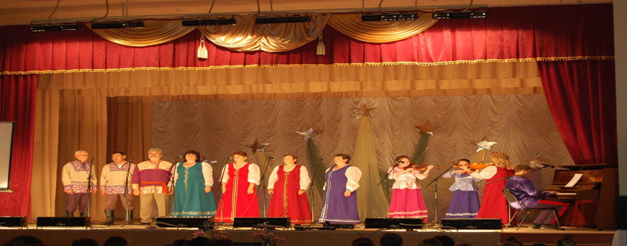
РАСХОДЫ БЮДЖЕТА ВЕРХНЕСЕРЕБРЯКОВСКОГО СЕЛЬСКОГО
ПОСЕЛЕНИЯ НА КУЛЬТУРУ

